Slide 1





PHÒNG GIÁO DỤC VÀ ĐÀO TẠO QUẬN LONG BIÊN
TRƯỜNG MẦM NON GIANG BIÊN
LĨNH VỰC PHÁT TRIỂN ThẨM MỸ
Đề tài : Tô màu đèn giao thông
Lứa tuổi : Mẫu giáo bé 4-5 tuổi
Giáo viên : Nguyễn Thị Mai Anh Nguyễn Minh Yến

Slide 2


Cô và trẻ cùng hát bài hát em tập lái ô tô

Slide 3


Quan sát tranh

Slide 4
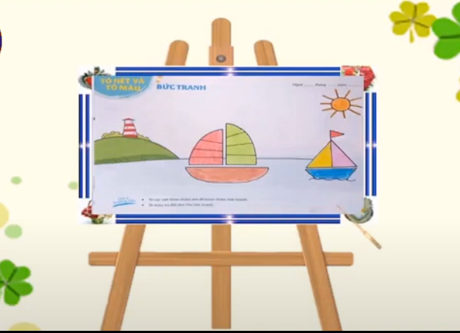
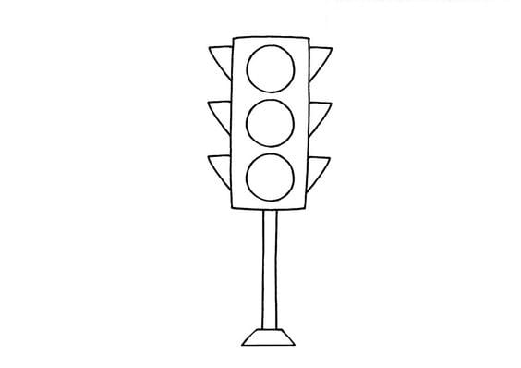

Slide 5


Slide 7

CÁM ƠN BẠN ĐÃ XEM

